Slide 1
데이터베이스 보강
kig2929kig@gmail.com

Slide 2
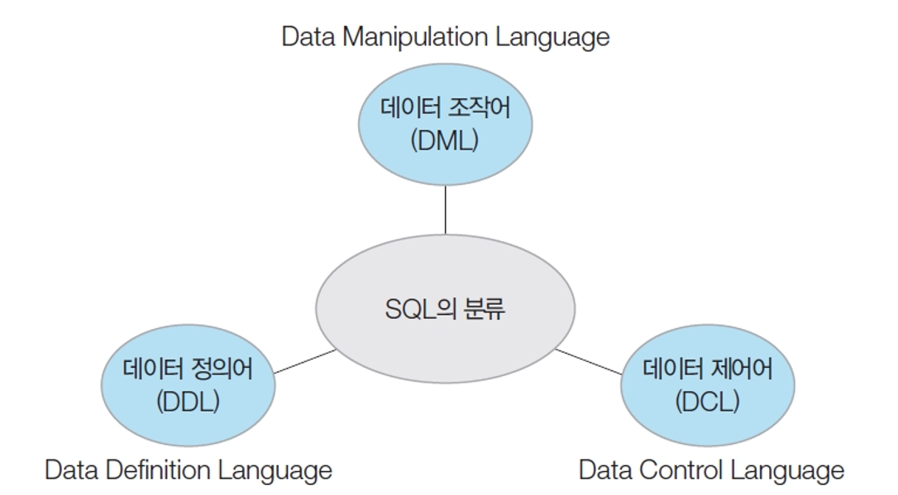
SQL (Structured Query Language)

Slide 3
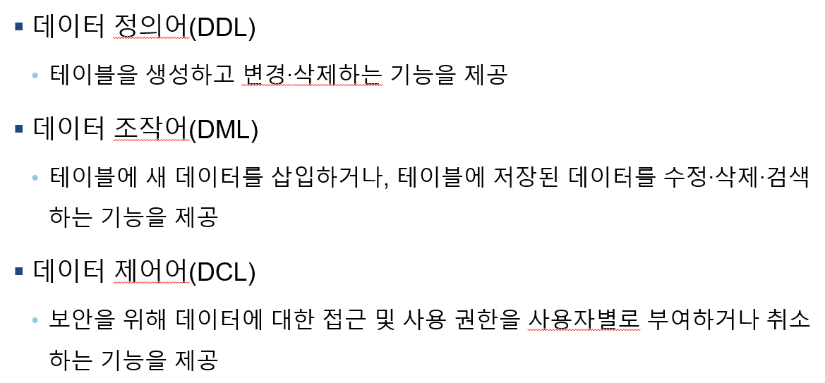
SQL

Slide 4
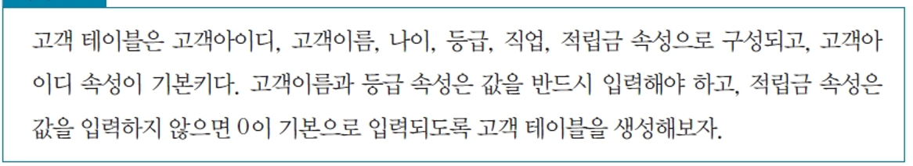
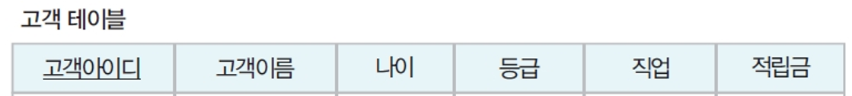
고객 테이블 생성

Slide 5
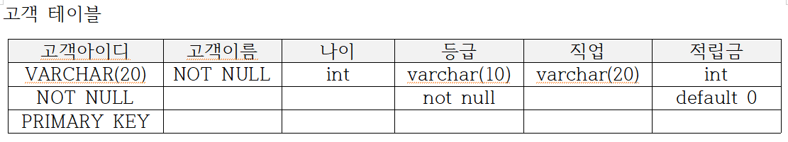
고객 테이블 생성

Slide 6
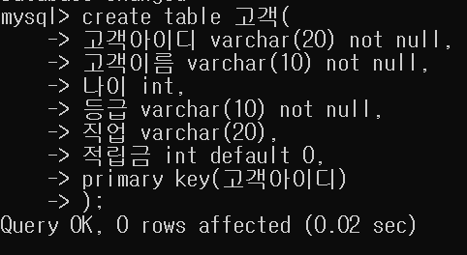
고객 테이블 생성

Slide 7
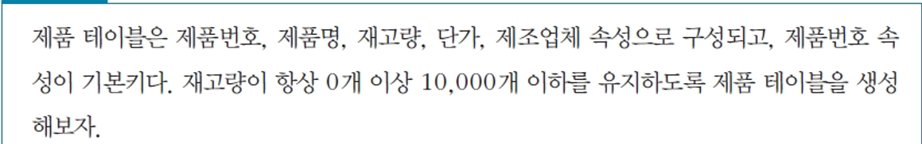
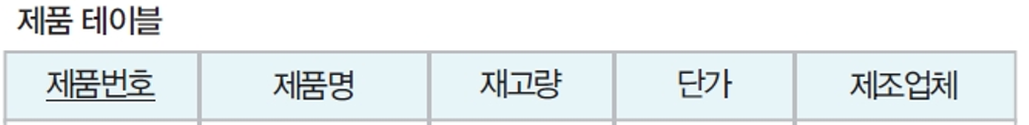
제품 테이블

Slide 8
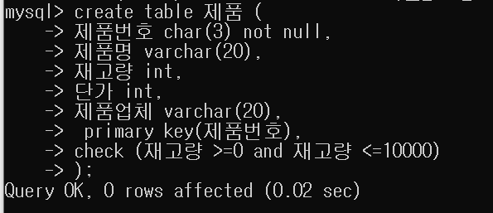
제품 테이블

Slide 9
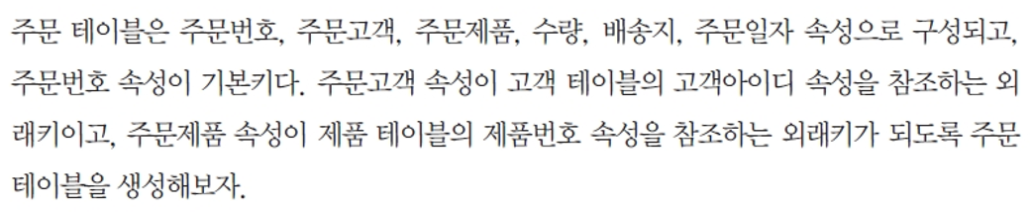
주문 테이블

Slide 10
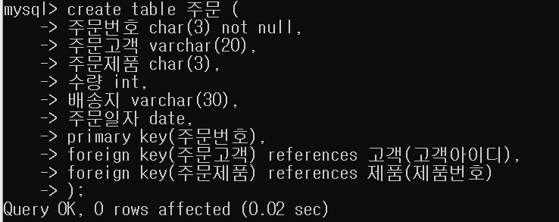
주문 테이블

Slide 11
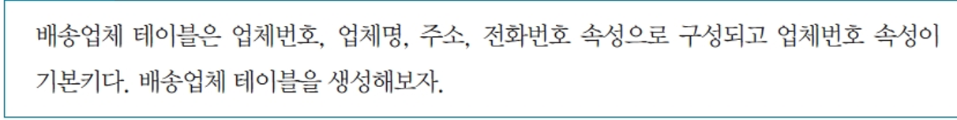
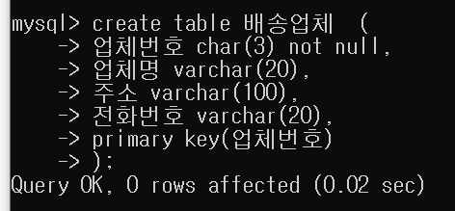
배송업체 테이블

Slide 12

테이블에 속성 추가

Slide 13
데이블에 속성 삭제

Slide 14
테이블에 제약 조건 추가

Slide 15
테이블에서 기존 제약조건 삭제
고객 테이블에 20세 이상의 고객만 가입할 수 있다는 데이터 무결성 제약조건을 삭제해보자.

Slide 16

테이블 삭제
배송업체 테이블을 삭제해 보자.

Slide 17
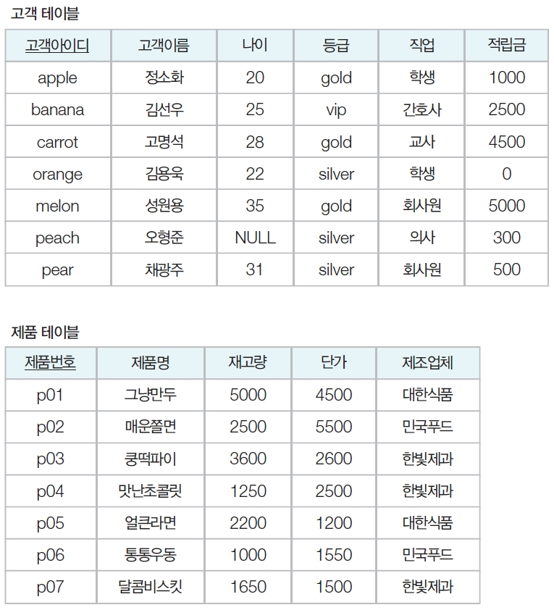
고객 테이블에 레코드 입력

Slide 18
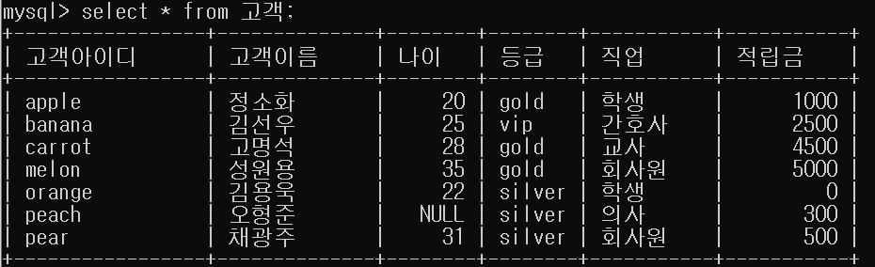

Slide 19
제품 테이블 레코드 입력

Slide 20
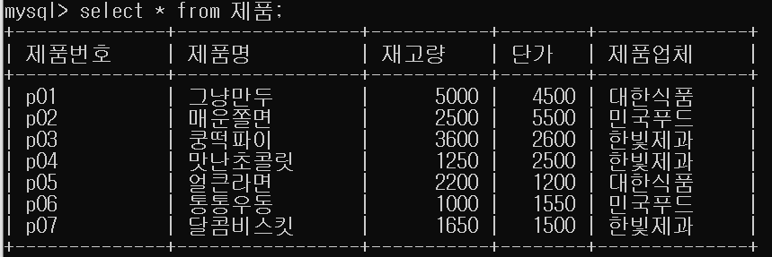

Slide 21
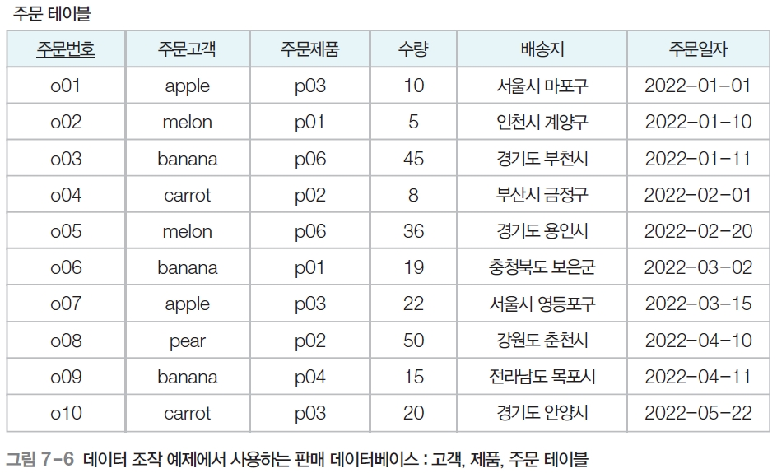
주문 테이블 레코드 입력

Slide 22
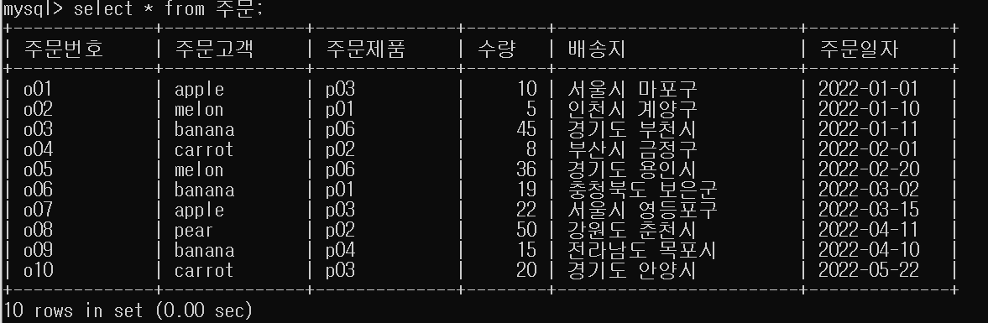

Slide 23
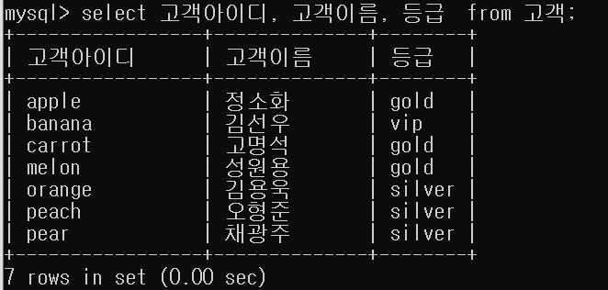
테이블 검색

Slide 24
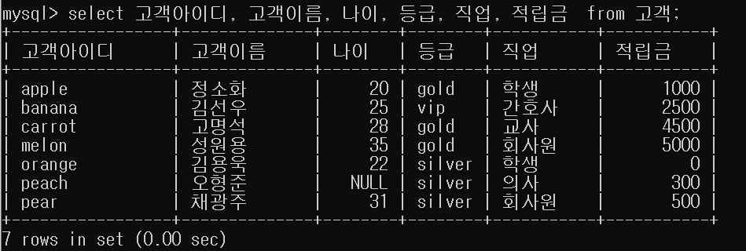
고객 테이블의 모든 속성을 검색

Slide 25
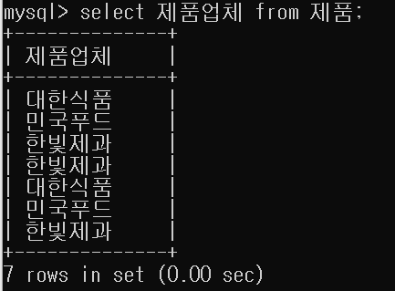
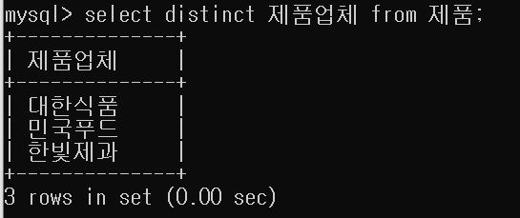
제품 테이블에서 제품업체를 검색해보자.

Slide 26
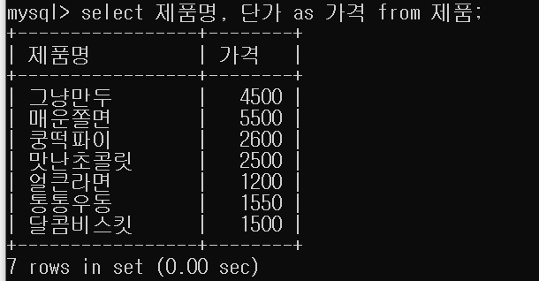
AS 키워드 사용

Slide 27
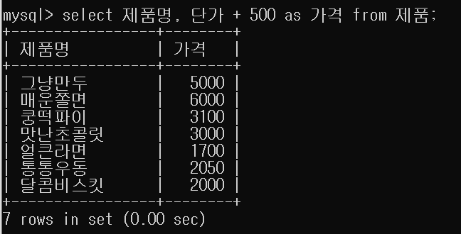
산술연산

Slide 28
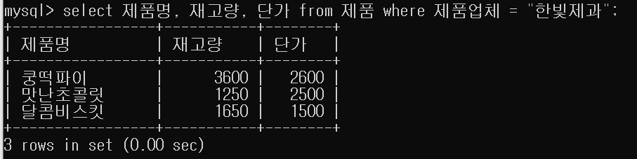
조건 검색

Slide 29
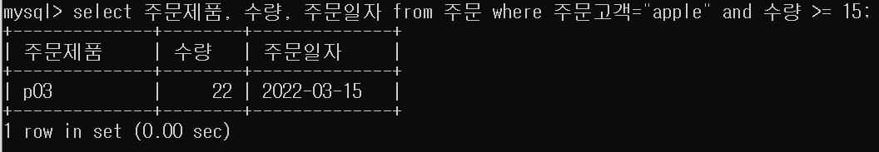
조건 검색

Slide 30
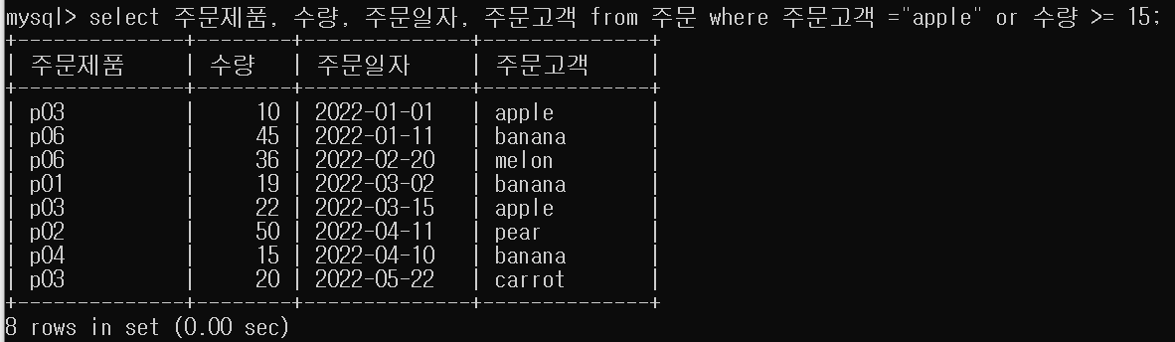
조건 검색

Slide 31
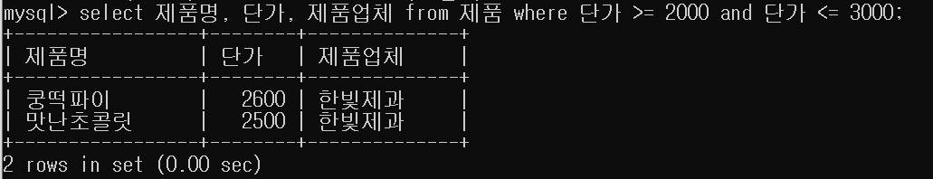
조건 검색

Slide 32
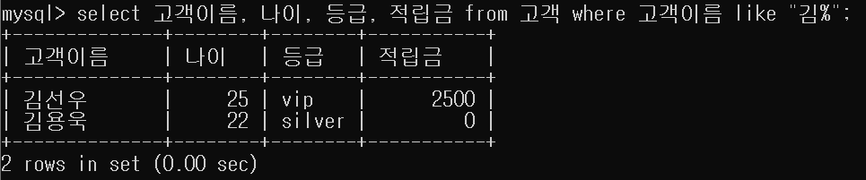
조건 검색

Slide 33
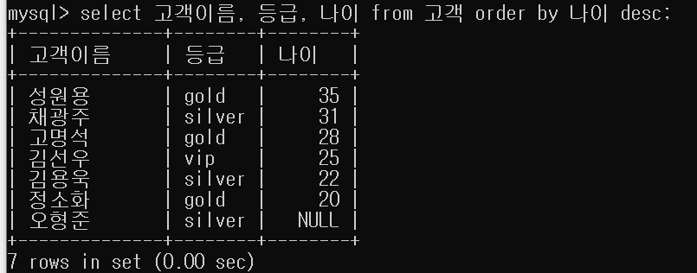
조건 검색 – asc, desc

Slide 34
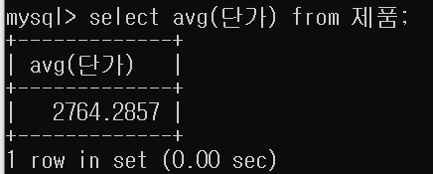
집계함수 – max, min, sum, avg

Slide 35
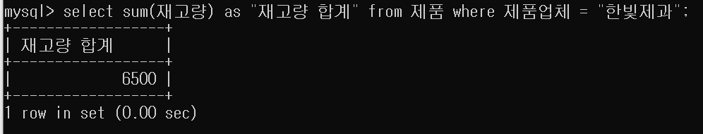
집계 함수

Slide 36
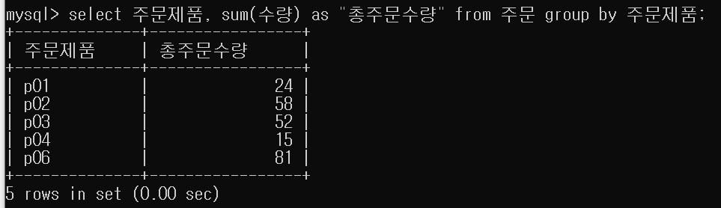
그룹별 검색

Slide 37
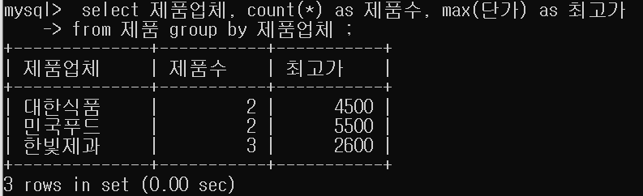
그룹별 검색

Slide 38
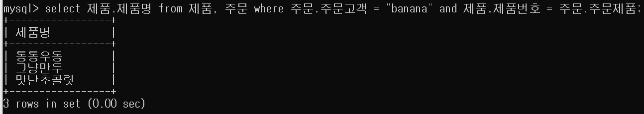
여러 테이블에 대한 조인 검색

Slide 39

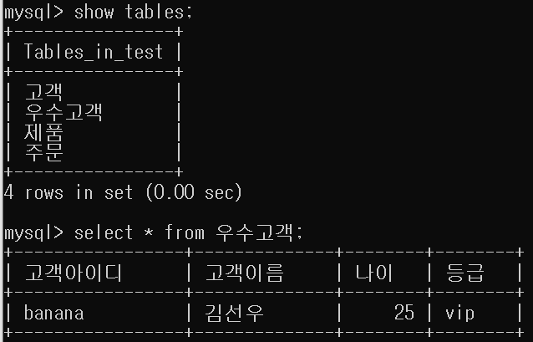
뷰 – 다른 테이블을 기반으로 만들어진 가상 테이블, 실제 저장하지 않고 논리적으로만 존재

